Slide 1
КОНСУЛЬТАЦИЯ ДЛЯ РОДИТЕЛЕЙ
МУНИЦИПАЛЬНОЕ БЮДЖЕТНОЕ ДОШКОЛЬНОЕ ОБРАЗОВАТЕЛЬНОЕ УЧРЕЖДЕНИЕ ДЕТСКИЙ САД «АИСТ»
«Чудо мнемотехника»
Выполнила воспитатель: Орел Л.А.

Slide 2

ПРОБЛЕМА: При поступлении детей в школу, у них возникают трудности при заучивании больших объёмов материала. Не запоминаются стихотворения ,тексты, слова меняются местами. Что же поможет в этом?
А поможет
МНЕМОТЕХНИКА!

Slide 3
МНЕМОТЕХНИКА – «искусство запоминания» система методов и приемов, обеспечивающих успешное запоминание, сохранение и воспроизведение информации.
Мнемотехника призвана облегчить запоминание и увеличить объем памяти, путем образования дополнительных ассоциаций.
АКТУАЛЬНОСТЬ
1.Мнемотехника облегчает детям овладение связной речью.
2. Ребёнок с опорой на образы памяти устанавливает причинно-следственные связи, делает выводы, развивая тем самым логическое мышление.
3. Применения мнемотехники, использование обобщений позволяют ребёнку систематизировать свой непосредственный опыт.

Slide 4
ЗАДАЧИ:
1.Развивать умение понимать и рассказывать текст с помощью графической аналогии.
2.Развивать у детей умственную активность, сообразительность, наблюдательность, умение сравнивать, выделять существенные признаки.
3.Развивать у детей психические процессы: мышление, внимание, воображение, память.
4.Содействовать решению изобретательских задач сказочного, игрового, экологического, этического характера.
5. Обучать детей правильному звукопроизношению.
6. Воспитывать у детей потребность в речевом общении для лучшей адаптации в современном обществе.

Slide 5
Мнемотехника
Для малышей – это потешки и стишки;
Для старших – стихотворения, загадки, рассказы, сказки;
Для взрослых – числа и объем информации.

Slide 6

Суть мнемотехники заключается в следующем: на каждое слово или словосочетание придумывается картинка, таким образом весь текст зарисовывается схематично. Глядя на эти схемы - рисунки ребёнок легко воспроизводит текстовую информацию. Схемы служат своеобразным зрительным планом для создания монологов, помогают детям выстраивать: связность, последовательность, лексико-грамматическую наполняемость рассказа. Дидактическим материалом являются мнемотаблицы.

Slide 7
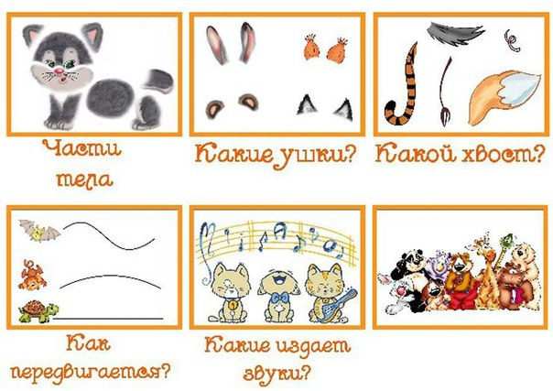
Мнемотаблица - это схема, в которую заложена определенная информация.

Slide 8
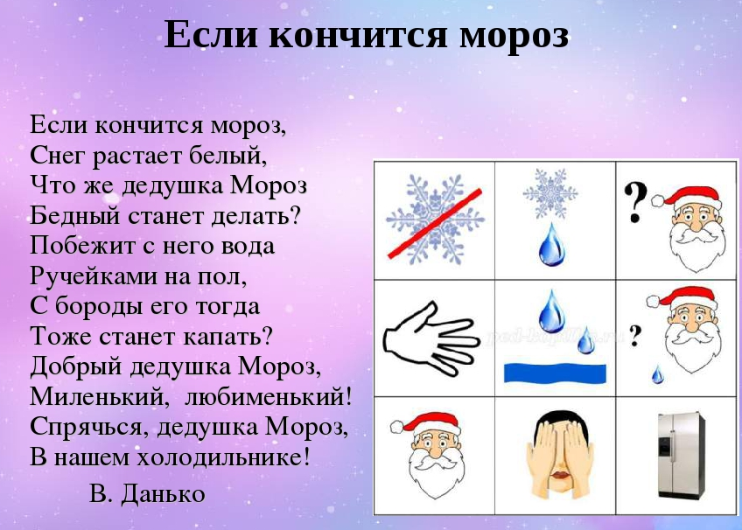
Заучивание стихотворений

Slide 9
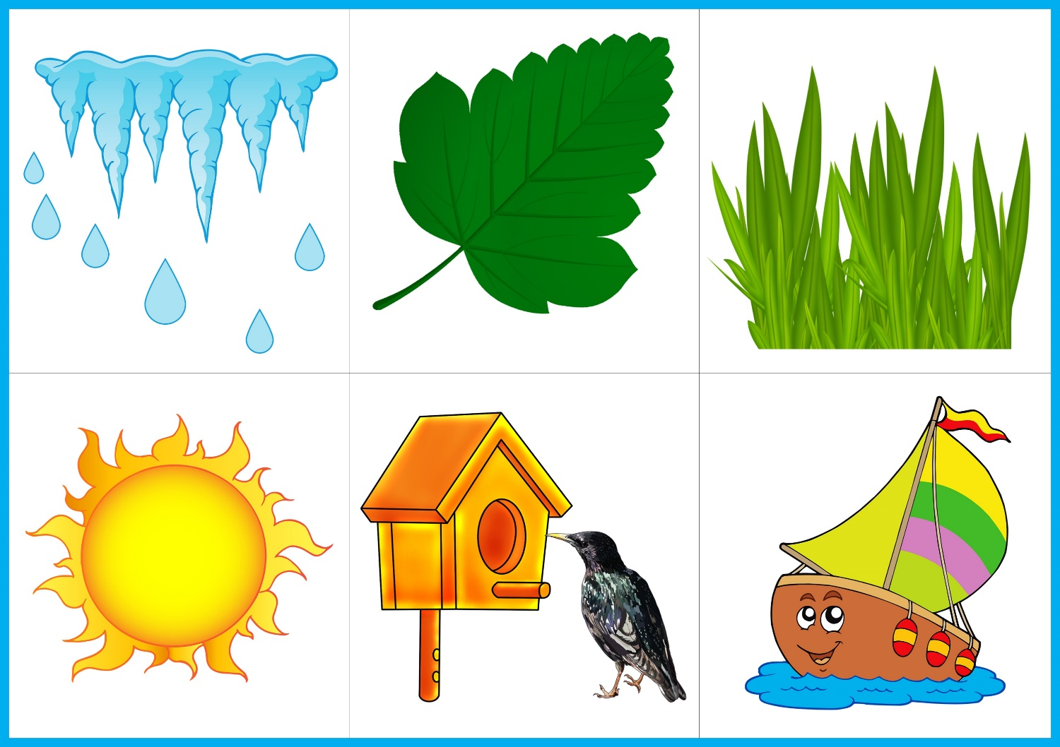
Пересказ рассказов с опорой на мнемотаблицу

Slide 10
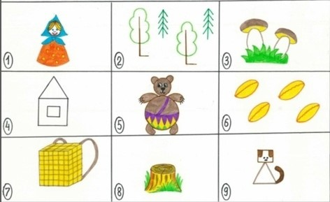
Пересказ сказок.
Сказка«Машенька и медведь».

Slide 11
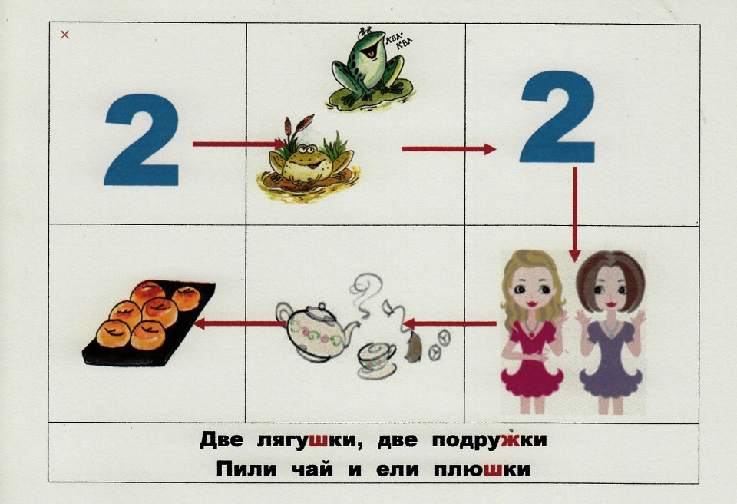
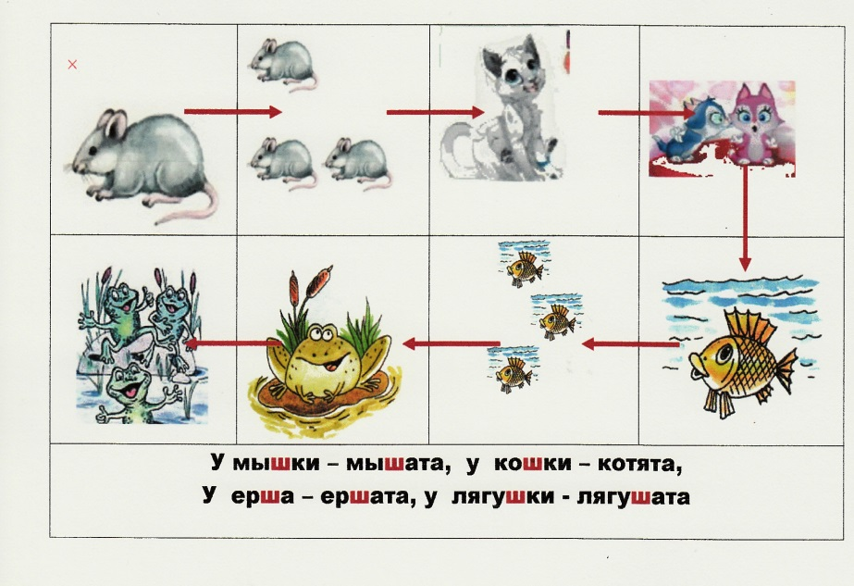
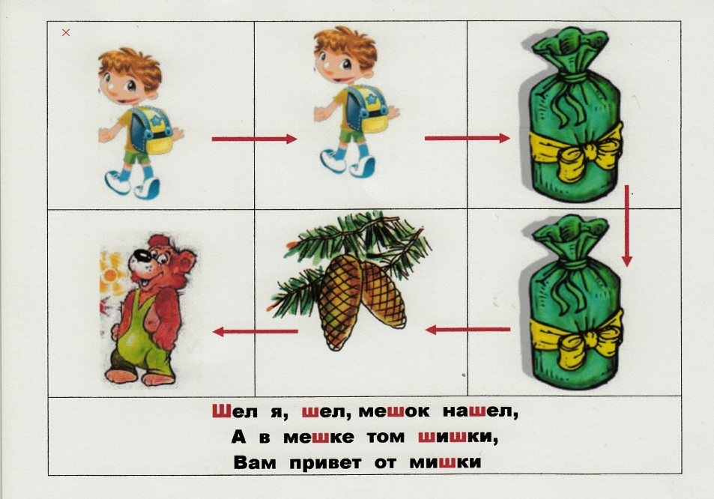
Заучивание чистоговорок, потешек

Slide 12
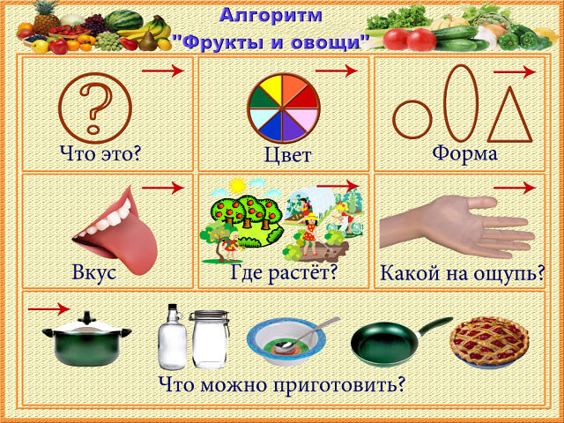

Slide 13
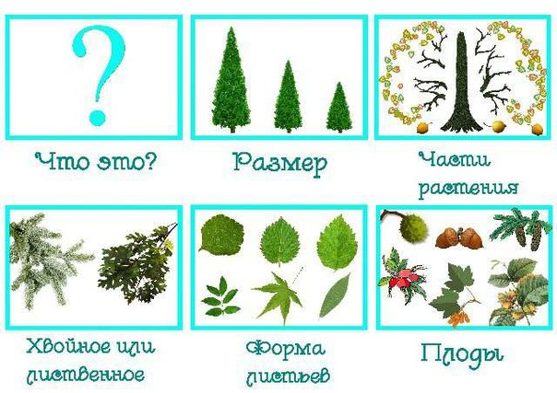
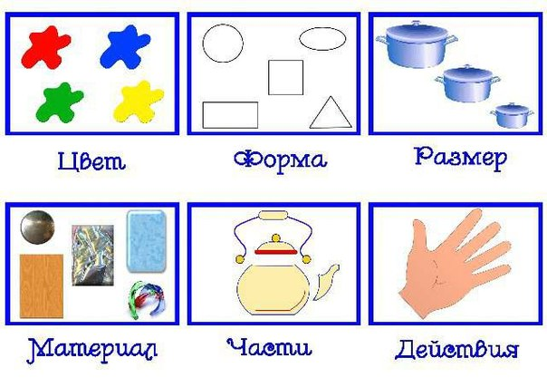
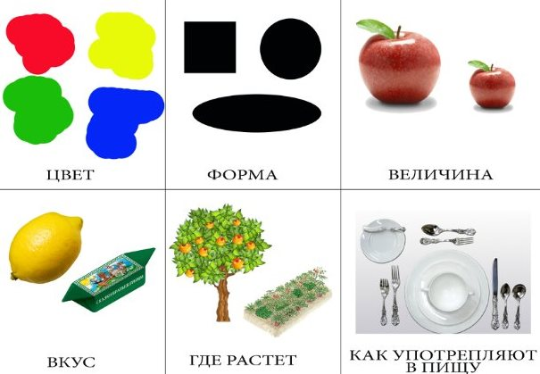

Slide 14

Игра «Цветик- семицветик»

Slide 15
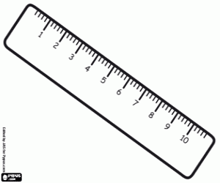

7 |  | 1

Slide 16
Семь раз отмерь-
один раз отрежь!

Slide 17
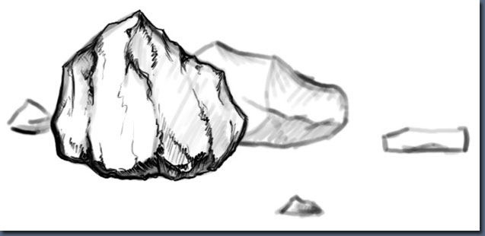

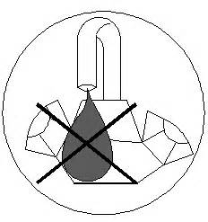
Под

Slide 18
Под лежачий камень вода
не течёт!

Slide 19

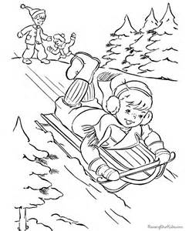

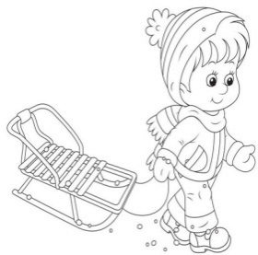

Slide 20
Любишь на саночках кататься- люби и саночки возить!

Slide 21

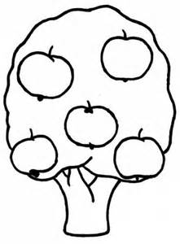
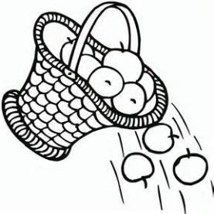

Slide 22
Яблоко от яблони недалеко падает!

Slide 23
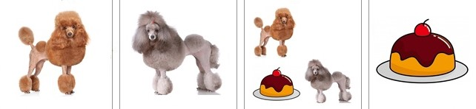

Slide 24
Пудель пуделя кормил пудингом!

Slide 25
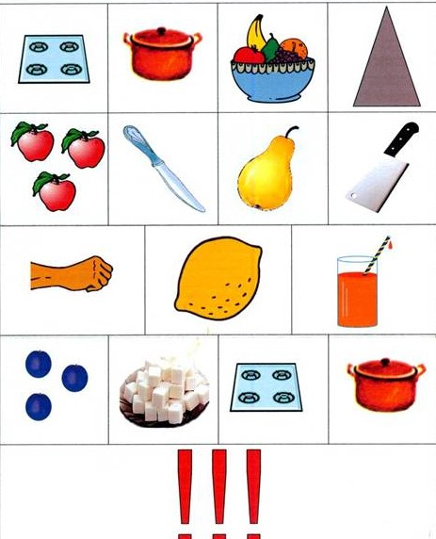

Slide 26
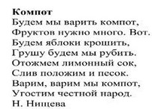

Slide 27


Slide 28
У петушка яркий гребешок и широкий ремень!

Slide 29
Результаты:
- у детей расширяется кругозор, увеличивается объем памяти, внимания, мышления, воображения;
- появляется желание пересказывать тексты, придумывать интересные истории;
- появляется интерес к заучиванию стихов и рассказов;
- словарный запас выходит на более высокий уровень;
- дети преодолевают робость, застенчивость, учатся свободно держаться перед аудиторией.

Slide 30
Вывод:
Овладение приемами работы с мнемотаблицами помогает в развитии основных психических процессов - памяти, внимания, образного мышления, а так же сокращает время обучения связной речи детей дошкольного возраста. Мнемотехника помогает сделать процесс запоминания более простым, интересным, творческим.

Slide 31
Благодарю за внимание!

